Slide 1
안드로이드 앱 프로젝트 김철웅
쿠킹코더 팀장-김철웅 팀원-황장현,신소영,정지원

Slide 2
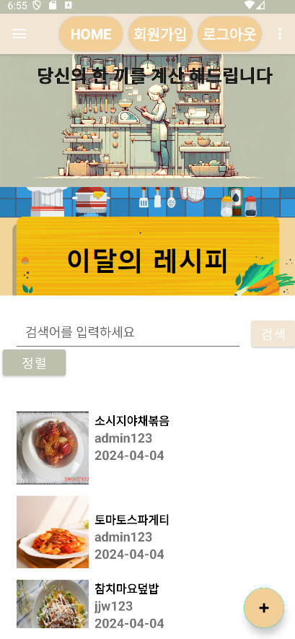
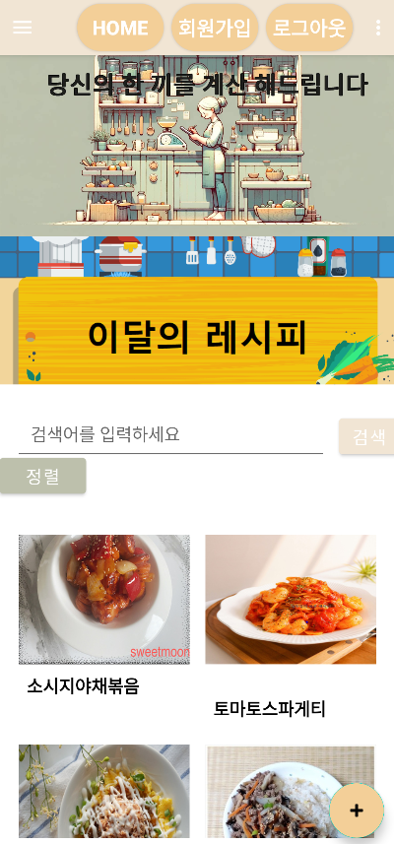
메인화면
그리드
리스트

Slide 3
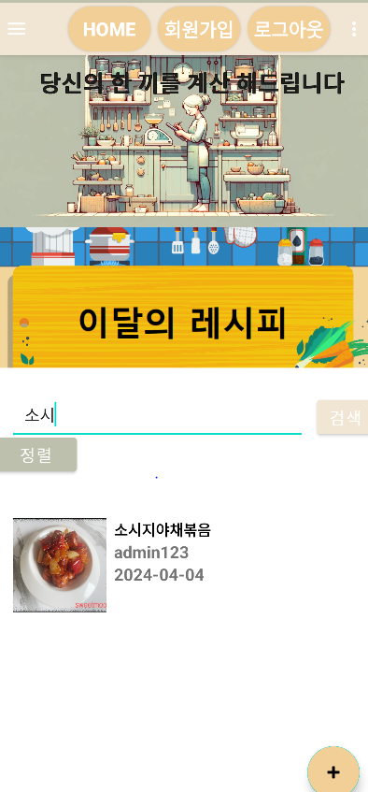
메인화면 - 검색

Slide 4
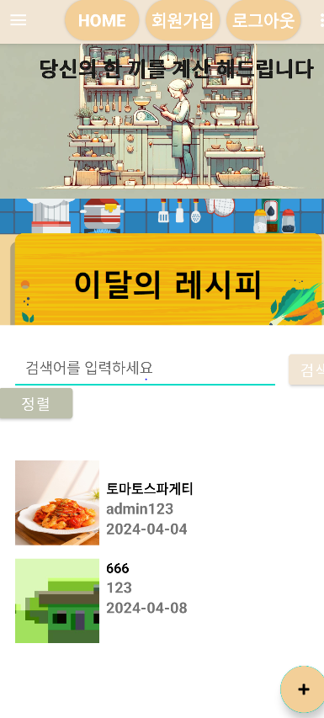
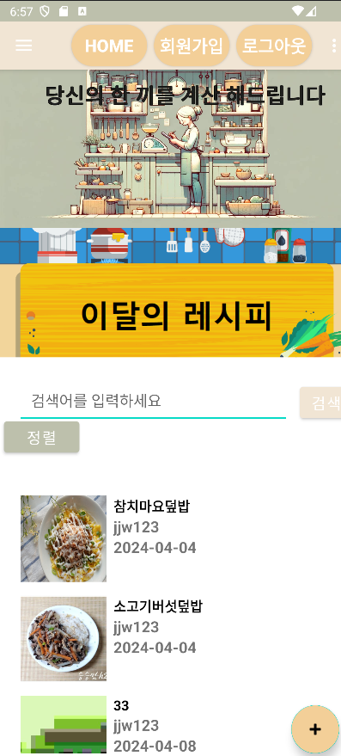
메인화면 카테고리 정렬
밥류
면류

Slide 5
클라이언트 - 툴바 및 옵션 메뉴
모든 액티비티에서 공통으로 사용되는 툴바 설정 및 옵선메뉴,
홈버튼 활성화를 위해 BaseActivity작성
공통적인 UI 및 인터랙션 요소를 관리하기 위해 사용되며, 다른 모든 액티비티가 이를 상속받음으로써 코드의 중복을 줄이고 일관된 사용자 경험을 제공

Slide 6
메인화면
카테고리별 정렬 및 검색 기능: 사용자는 네비게이션 드로어를 통해
카테고리별 게시물을 필터링할 수 있으며,
검색바를 통해 키워드 기반으로 게시물을 검색할 수 있음
네비게이션 드로어와 툴바 설정,
게시물 데이터를 비동기적으로 로딩,
해당 게시물의 상세페이지 이동 구현
RecyclerView 설정: BoardAdapter를 사용하여 게시물 목록을 표시,
사용자는 레이아웃 변경 버튼을 통해 그리드 뷰와 리스트 뷰 사이를 전환할 수 있으며,
게시물 클릭 시 상세 페이지로 이동

Slide 7
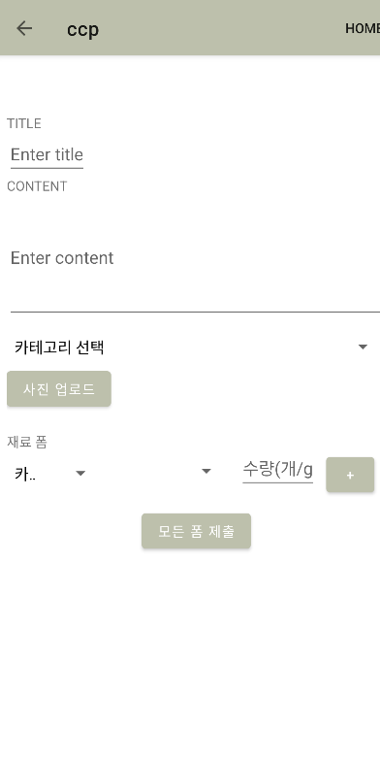
등록 페이지

Slide 8
등록 화면
사용자 정보를 SharedPreferences의 getUserName 메서드로 비동기적으로 폼데이터에 인서트
재료 및 카테고리를 enqueue() 메서드를 사용하여 비동기적으로 서버 요청을 실행
서버 응답이 도착하면 onResponse() 콜백 후 카테고리 및 재료 로드
이미지 업로드: 사용자가 이미지를 선택하면 ActivityResultLauncher를 통해 갤러리에서 이미지를 가져오고, 선택된 이미지는 Retrofit을 사용하여 서버에 업로드.
동적 폼 추가: 사용자는 재료 입력 폼을 동적으로 추가할 수 있으며, 각 폼은 카테고리와 재료 이름을 선택하는 드롭다운 스피너를 포함
데이터 제출:
기능 분리 및 모듈화,확장성을 위해 서브밋 엔드포인트를 레시피와 폼으로 구분
( submitAllForms(재료 폼 )은 RequestBody를통해 본문(body) 전체를 해당 파라미터로 바인딩,
submitRecipe(레시피) 는 RequestParam을 통해 이미지 파일과 같은 멀티파트 데이터를 처리하기 위해)
사용자가 모든 정보를 입력하고 제출 버튼을 클릭하면, 입력된 데이터는 API 호출을 통해 서버로 전송

Slide 9
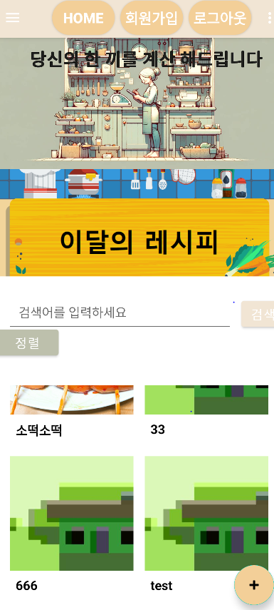
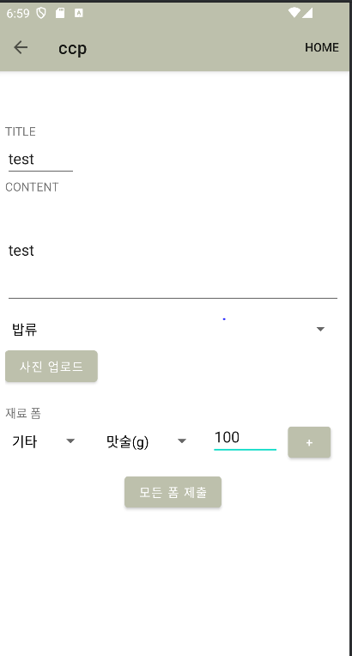
등록 후

Slide 10
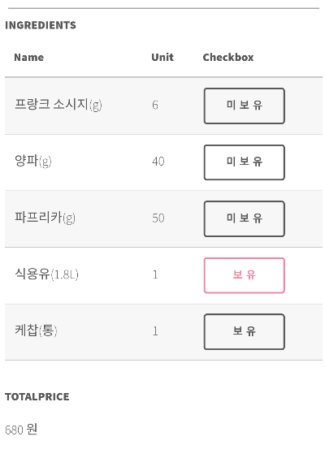
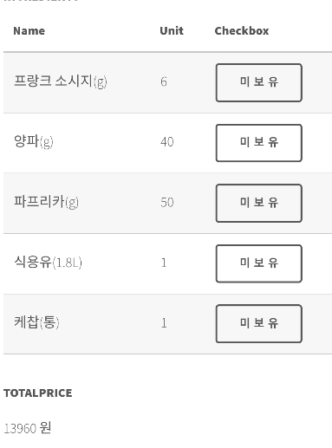
상세페이지 보유/미보유

Slide 11
SharedPreferences 및 웹뷰
SharedPreferences 설정
SharedPreferencesHelper:
안드로이드 앱에서 사용자 정보를 SharedPreferences를 통해 저장,
주요 기능: 사용자 ID, 사용자명, 토큰을 저장하고 가져오는 메서드를 제공하며, 로그인 상태를 확인하고 로그인 정보를 삭제하는 기능을 구현함
상세페이지 : 부분적인 웹뷰를 사용하여 미보유 ,보유 ,총가격 부분 구현

Slide 12
Adapter 설정
레이아웃 타입 변환 지원: 사용자는 그리드 뷰와 리스트 뷰 사이를 전환할 수 있으며, 이는 BoardAdapter 내의 isGridLayout 변수를 통해 관리됩니다. 레이아웃 변경 시 notifyDataSetChanged() 메소드를 호출하여 UI를 업데이트
이미지 처리:
이미지로드 : Picasso 라이브러리를 사용하여 서버에서 제공하는 이미지 URL을 바탕으로 게시물에 이미지를 동적으로 로드, URL에 타임스탬프를 추가하여 브라우저나 서버의 캐시를 우회
서버 측 이미지 처리: 업로드된 이미지는 서버 측에서 크기가 조정되고, 저장될 때 고유 이름이 부여 클라이언트에게는 최종 이미지 URL이 반환되어, 앱 내에서 사용

Slide 13
Retrofit 설정
Retrofit 클라이언트 설정 (RetrofitClient):
BaseURL 설정
HTTP 로깅 인터셉터 추가: OkHttpClient에 HttpLoggingInterceptor를 추가하여 네트워크 요청 및 응답에 대한 상세 로그를 출력, 이를 통해 개발 중 문제를 쉽게 식별
Lazy 초기화 사용: Retrofit 인스턴스 및 서비스 인터페이스는 lazy 초기화를 사용하여 필요할 때 생성, 이를 통해 앱의 메모리 사용량을 최적화하고, 네트워크 통신을 효율적으로 관리

Slide 14
서버측 설정 모델 설계
게시글(Board), 카테고리(Category), 사용자(User)의 관계를 중심으로 설계
다대일(ManyToOne) 관계가 형성되며, 이미지 파일 처리를 위해 Board 엔티티에는 MultipartFile 형태의 이미지를 받는 transient 필드가 포함
마이페이지 관련 엔티티 설계 :
사용자의 프로필 페이지를 효과적으로 표현하고 필요한 정보를 한 곳에 모으기 위해 마이페이지 디티오를 설계 ,
사용자가 작성한 게시글, 찜한 게시글, 결제 요청 목록 등을 포함하여 사용자에게 표시될 정보를 쉽게 제공
이렇게 함으로써 코드의 가독성과 유지보수성을 향상시키고, 프로필 페이지의 개발과 관리를 효율적으로 진행

Slide 15
서비스 및 컨트롤러
BoardApiController/Service :
게시물검색기능 , 전체게시물 목록조회 , 특정 게시물조회 , 특정게시물의 재료목록조회 , 특정 게시물의 총 가격 계산 , 특정 게시물의 가격갱신 구현
CategoryiController/Service:
전체카테고리목록조회 , 특정카테고리 조회, 특정 카테고리의 게시물목록조회 구현
FileUploadiController/Service:
파일업로드기능 및 파일저장 구현
UserApiControlleriController/Service:
로그인, 회원가입 기능 구현
모든컨트롤러에 ObjectMapper를 활용하여 Java 객체와 JSON 문자열 간 변환을 수행,
Java 8의 날짜 및 시간 API를 JSON 직렬화 및 역직렬화할 수 있도록 Jackson ObjectMapper에 JavaTimeModule을 등록

Slide 16
그 외
툴바 , 메인 , 등록 리사이클러뷰 레이아웃 디자인

